Slide 1
VI Fórum de Gestão e Inovação
do COMUNG

Slide 3
LIDERANÇA
Reitor Pe. Marcelo Aquino, UNISINOS
Reitor Ir. Evilázio Teixeira, PUCRS
Reitor Rui Oppermann, UFRGS

Slide 6
PROPÓSITO
Colaborar para transformar conhecimento em desenvolvimento.

Slide 7
OBJETIVOS
Articular pessoas e recursos de modo disruptivo para:
· formar talentos e desenvolver competências e atitudes;
· avançar o conhecimento científico e tecnológico;
· conectar e impulsionar os ecossistemas de inovação;
· contribuir para o desenvolvimento da sociedade.

Slide 8
VISÃO DE FUTURO
Em 2025, ser reconhecida internacionalmente como um modelo de referência de colaboração e inovação de alto impacto.

Slide 9
Principais Projetos
Pacto Inovação de POA
Cooperação entre os PCTs e Incubadoras

Slide 10
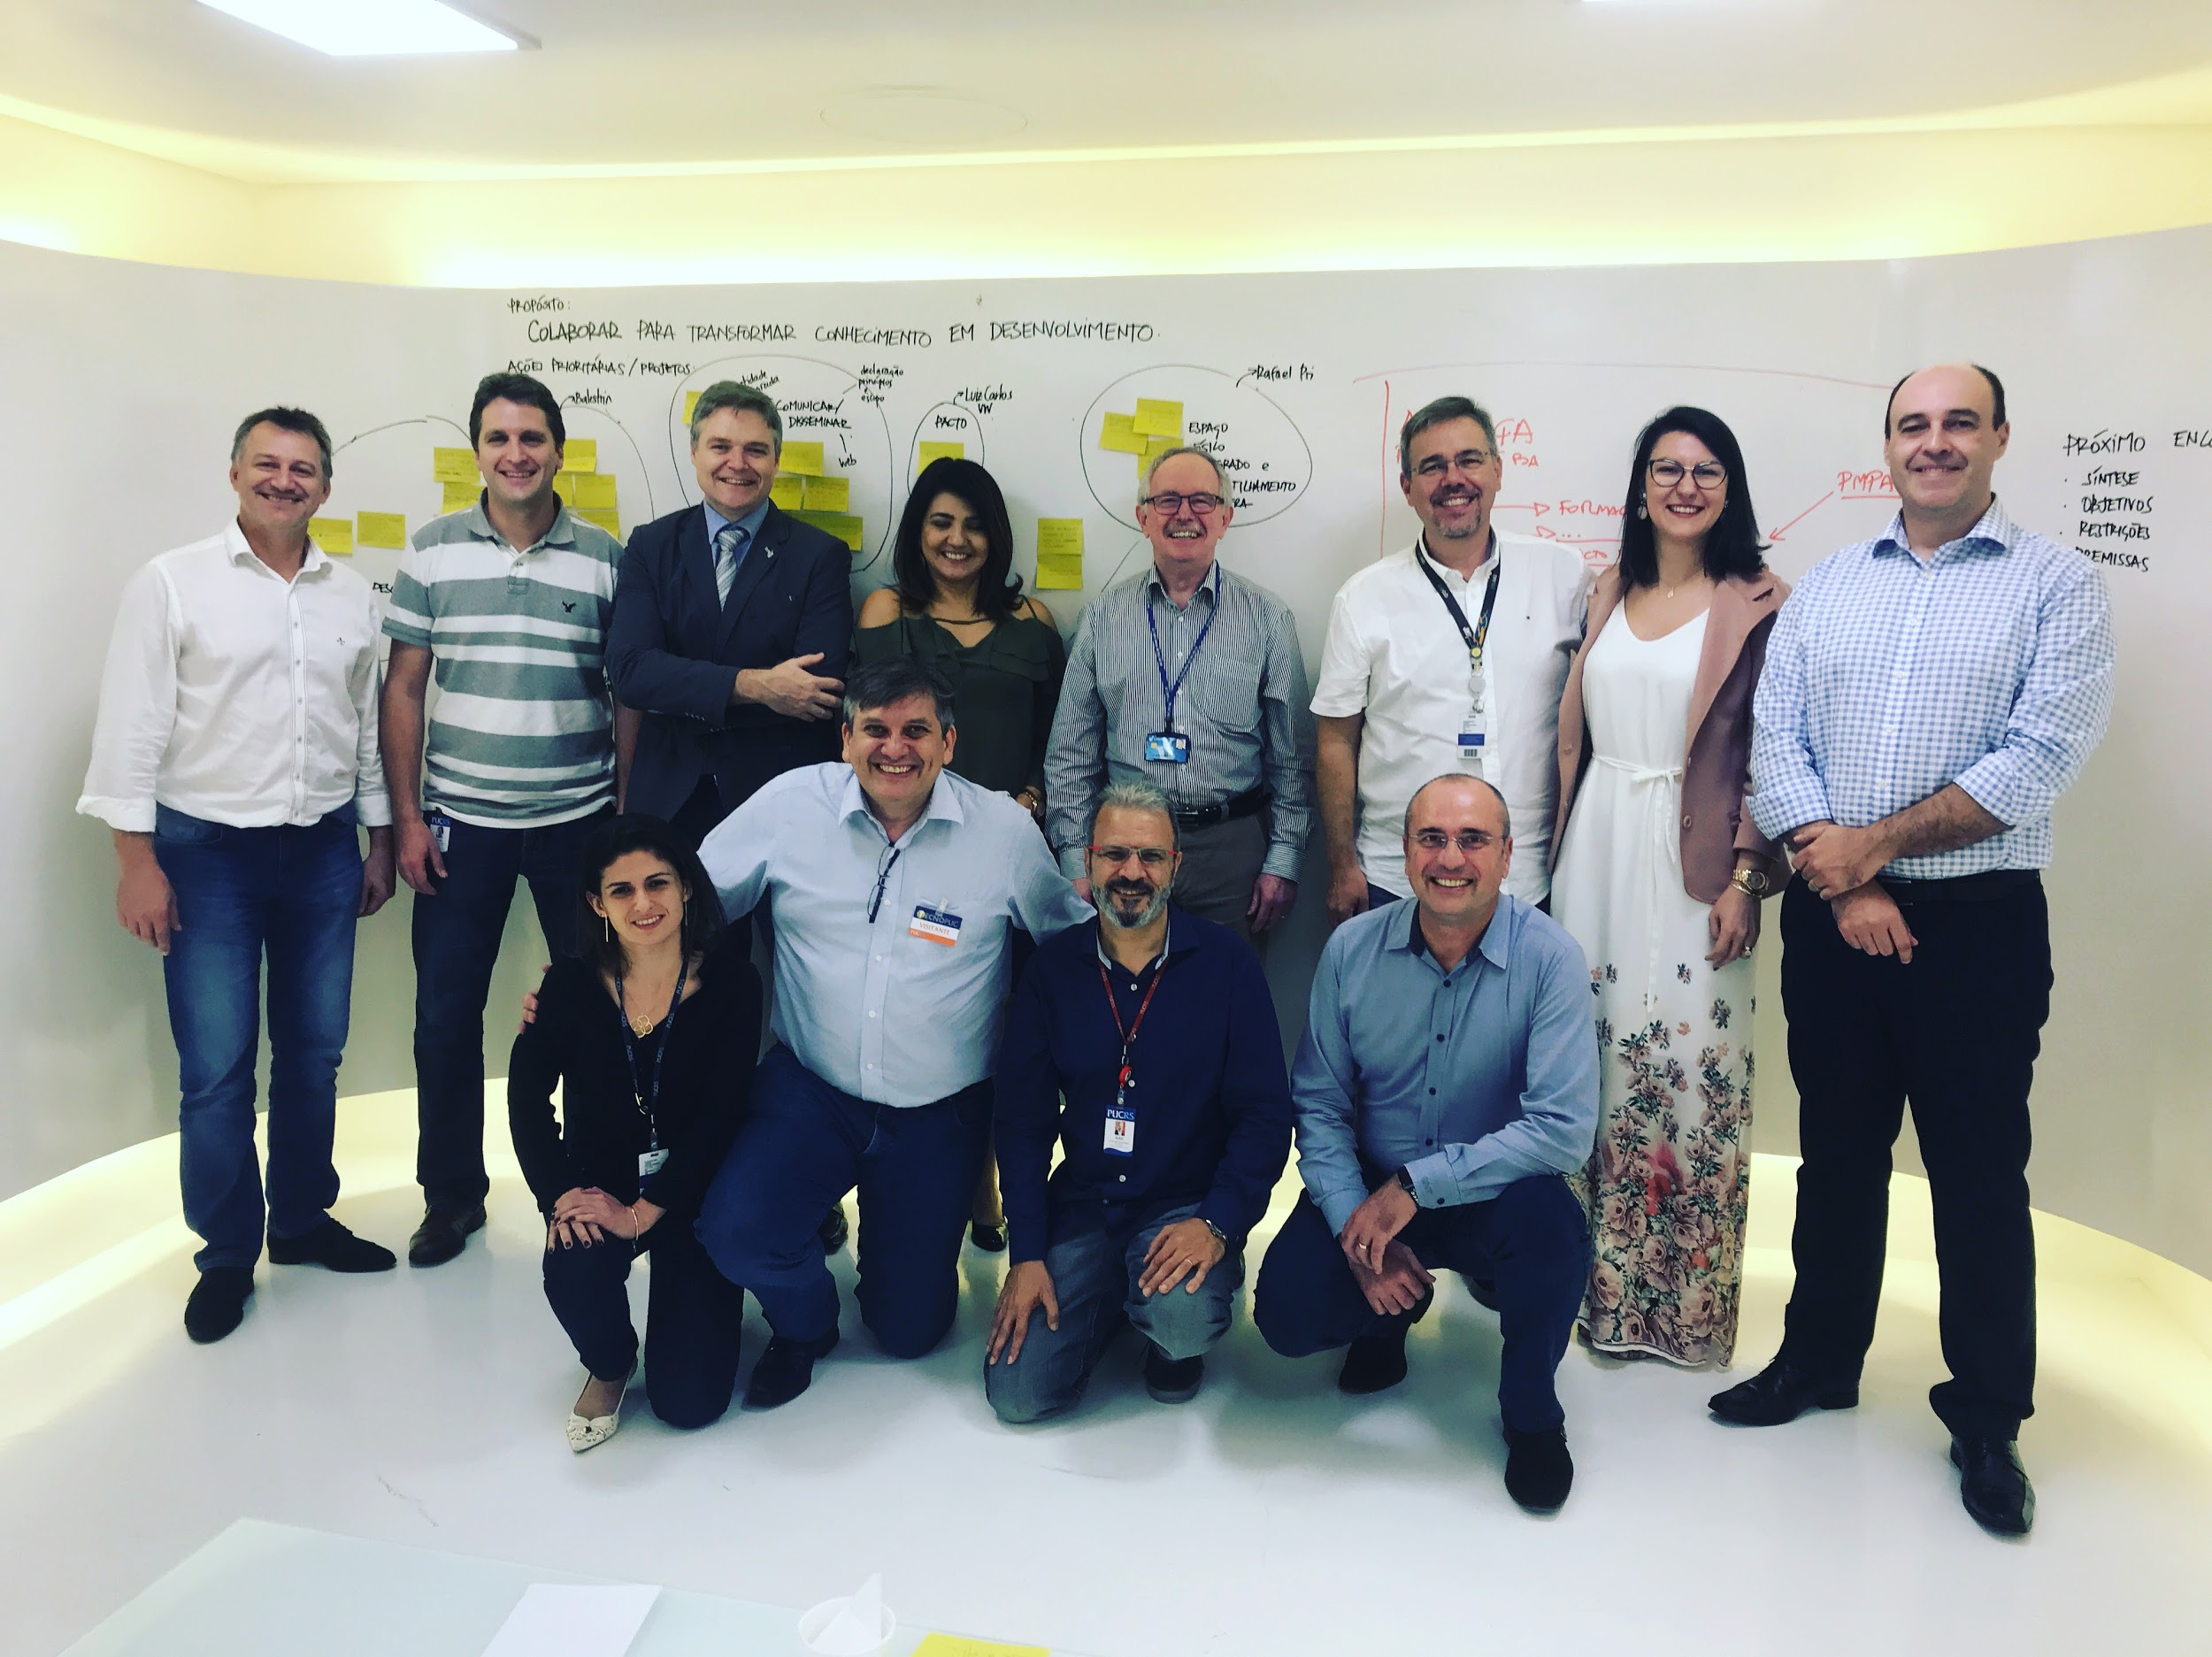

Slide 11
1. Pacto para Inovação de POA
Consultor:
Josep Pique, La Salle Barcelona
Media Partner:
RBS

Slide 12
Pacto para Inovação de POA
Patrocinadores:
Badesul
AgiBank
Celulose Riograndense
4ALL
Sicredi

Slide 13
Pacto para Inovação de POA
Governança:
Luis Lamb, UFRGS (Coord. Comite Estratégico)
Luiz Carlos Pinto, UFRGS (Coord. Pacto Inovação)
Luiz Villwock, PUCRS (Coord. Grupo Técnico

Slide 14
Pacto para Inovação de POA
Grupos de Trabalhos
Grupos Técnicos (Doutorandos das Universidades, PMPA)
Gestão de Projetos (Kelly e Aline – PMPA)
Secretaria e Internet (PROCERGS)
Prefeitura de POA (Gabinete Prefeito e Diretoria Inovação)

Slide 15
Pacto para Inovação de POA
Grupos de Trabalhos
Comunicação (ASCOM PUCRS, UFRGS, PMPA e UNISINOS)
Criativos (Fabio Bernardi, Alfredo Fedrizzi, César Paz)

Slide 16
Pacto para Inovação de POA
Atividades Atuais
Metodologia (junho, julho e agosto)
Composição da Mesa do Pacto (agosto)
Ações Pactuadas da Mesa (setembro e outubro)
Composição da Mesa e Assinatura Contrato Pique (novembro)

Slide 17
Pacto para Inovação de POA
Assinatura Contrato Pique (novembro)
Valor mídia partner (RBS): R$ 750 mil
Quotas patrocínio: R$ 180 mil (x4)
Valor Pique (3 anos): R$ 600 mil
Tx adm + Custeio

Slide 18
Pacto para Inovação de POA
Atividades Atuais
Criativos (Fabio Bernardi, Alfredo Fedrizzi, César Paz)
Visão de Futuro, Logo e Marca
(Pacto Alegre)
Ação + Criatividade

Slide 20
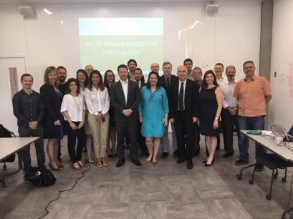

Slide 22
METODOLOGIA
Grupos de Trabalho
Pacto pela Inovação de
Porto Alegre
Definição do plano de implementação
Definição de visão
Diagnóstico do ecossistema de inovação de Porto Alegre
Constituição da MESA
Definição de comunicação Geral
Preparação lançamento
MESA
Mapeamento dos desafios
Gestão do portfólio de projetos
G0
G1
G2
G3
G4
G5
G6
G7

Slide 23
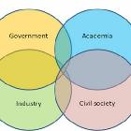
METODOLOGIA
Diagnóstico Ecossistema Inovação de Porto Alegre
Mapear Ecossistema de Inovação de Porto Alegre
Levantamento Dados Secundários (Indicadores Socioeconômicos e Relatórios)
Realização Workshops Temáticos com Especialistas e Lideranças de Porto Alegre
Análise e Síntese dos Resultados
Quadrupla Hélice
Personas

Slide 24
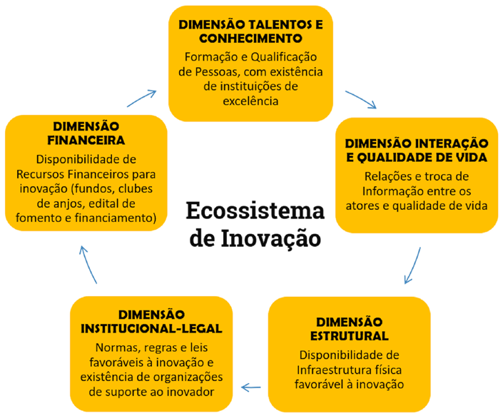
METODOLOGIA
Dimensões Ecossistema de Inovação

Slide 25
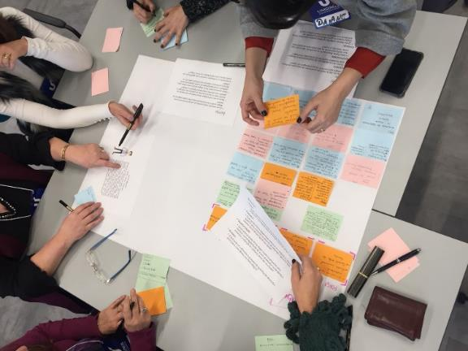
WS 1 – Talentos e Conhecimento
14/08/2018
Público Total: 44
Academia: 39%
Empresas: 10%
Governo: 22%
Sociedade: 29%

Slide 26
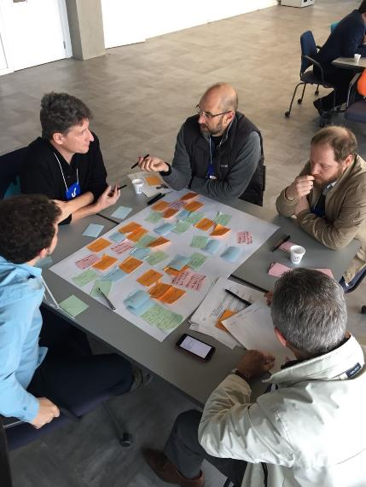
WS 2 – Financiamento
04/09/2018
Público Total: 14
Academia: 14%
Empresas: 43%
Governo: 29%
Sociedade: 14%

Slide 27
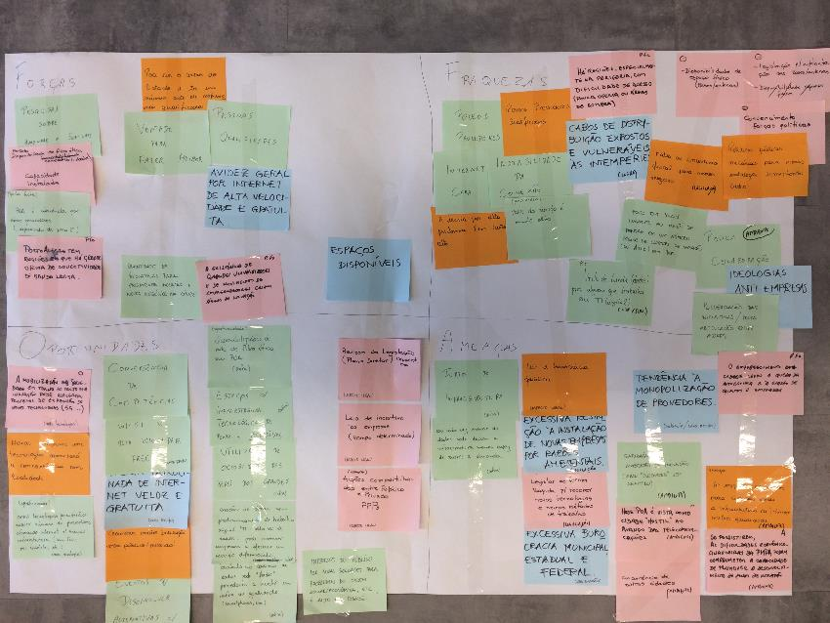
WS 3 - Estrutural
18/09/2018
Público Total: 25
Academia: 31%
Empresas: 0%
Governo: 34%
Sociedade: 34%

Slide 28
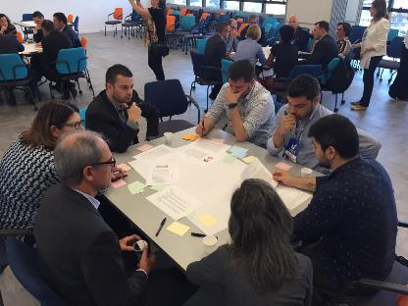
WS 4 – Institucional & Legal
16/10/2018
Público Total: 24
Academia: 5%
Empresas: 14%
Governo: 82%
Sociedade: 0%

Slide 29
WS 5 – Interação & Qualidade de Vida
30/10/2018
Público Total Convidado: 75
Academia: XX%
Empresas: XX%
Governo: XX%
Sociedade: XX%

Slide 30
PRÓXIMAS ATIVIDADES DA METODOLOGIA
14/11: WS Interno Prefeitura de Porto Alegre
04/12: WS Millenials (Empreendedores do Futuro)
Março 2019: Entrega do Relatório Executivo

Slide 31
ETAPAS FORMAÇÃO DA MESA
12/11 – Instituto Ling
Mesa Permanente + Comitê Executivo
20/11 a 22/11 – Centro Cultural Quimica - UFRGS
Assinatura Contrato Josep Pique
Reunião da Mesa do Pacto
Reunião da Mesa Permanente
Workshop Governo
Reunião de Trabalho
Abril 2018 – Implantação da Mesa do Pacto

Slide 32
2. Cooperação entre os PCTs e Incubadoras
Grupo de Trabalho:
Rafael Prikladnicki, Tecnopuc, PUCRS
Marcelo Lubaszewski, Zenit, UFRGS
Maldaner, Tecnosinos, UNISINOS

Slide 34
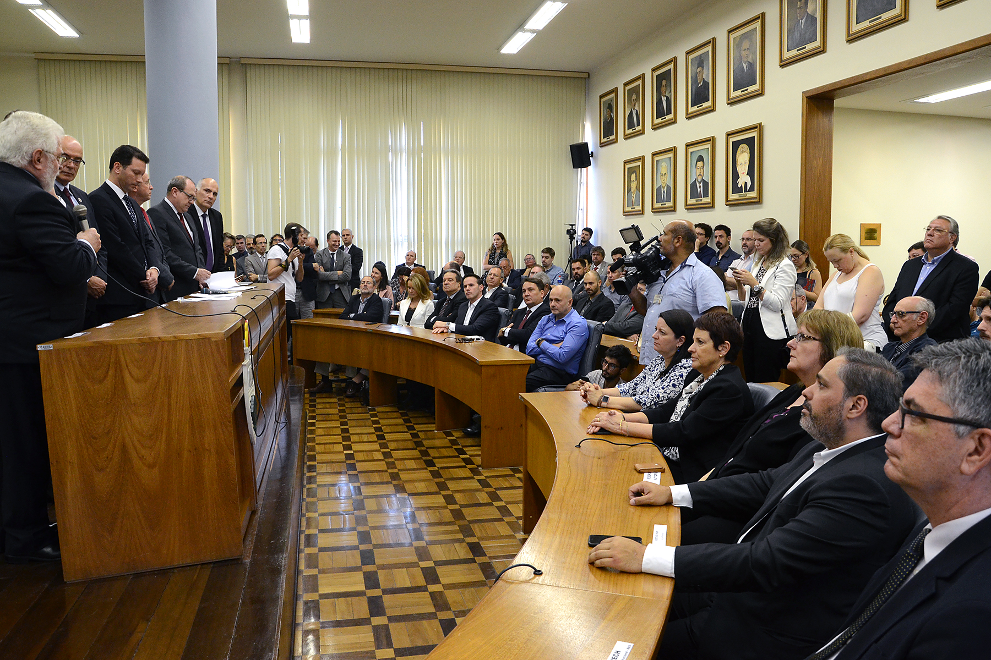
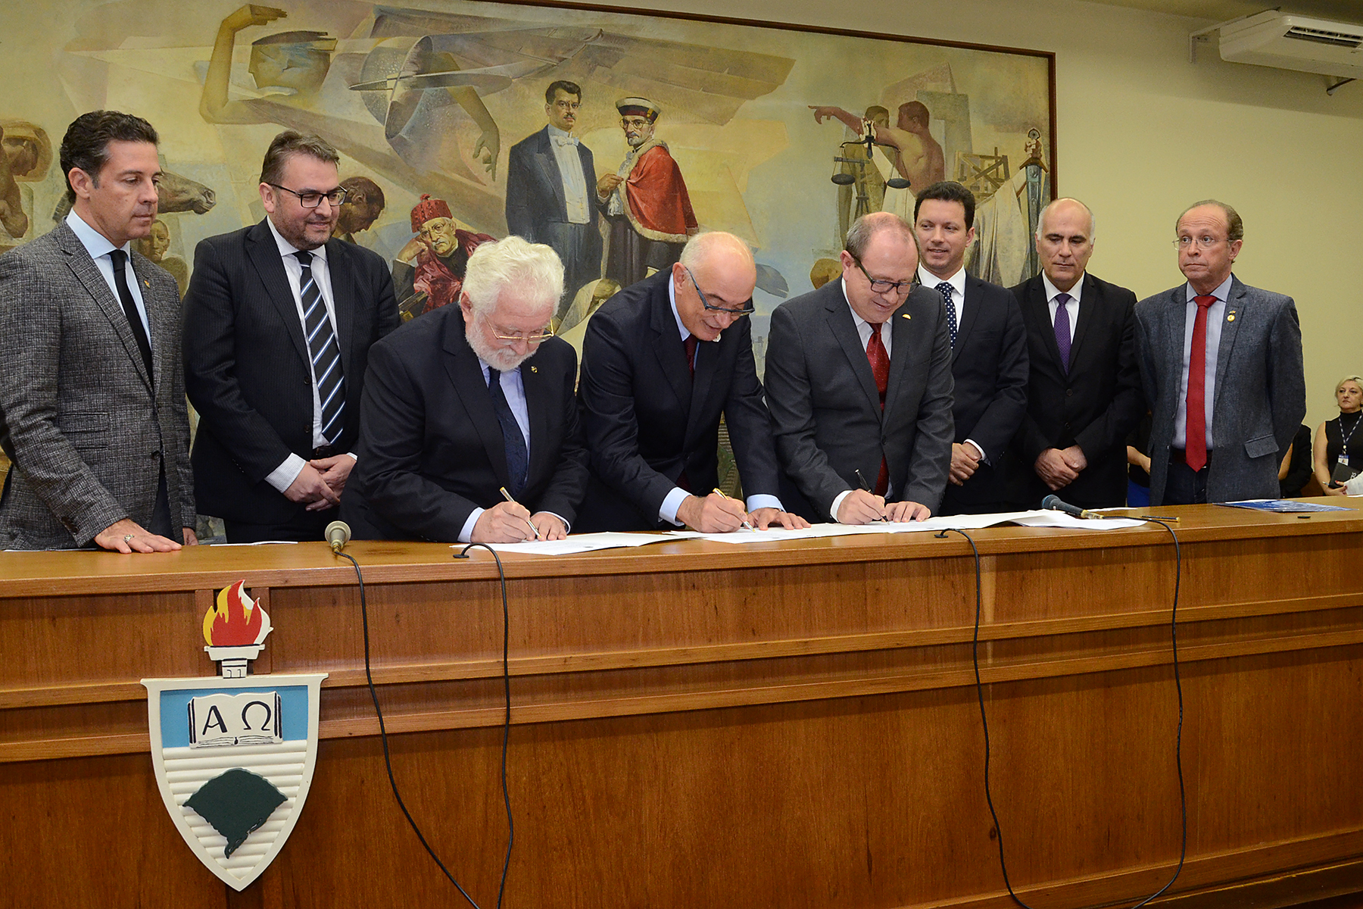
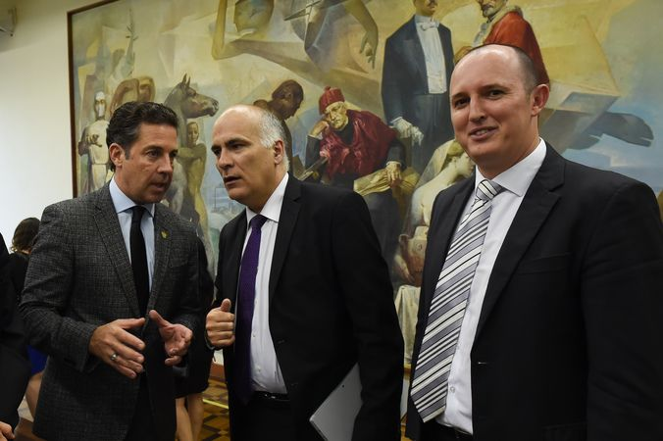

Slide 35
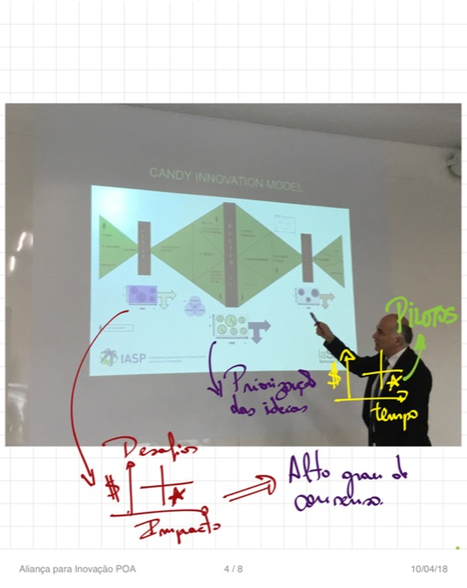
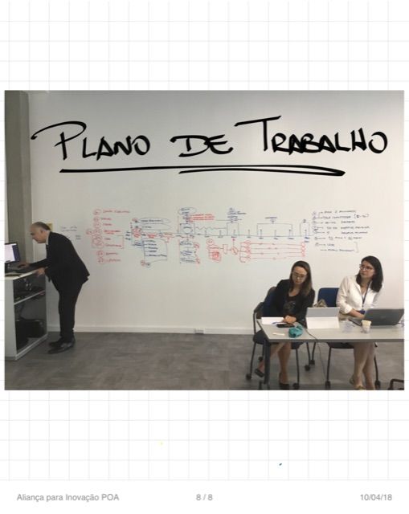
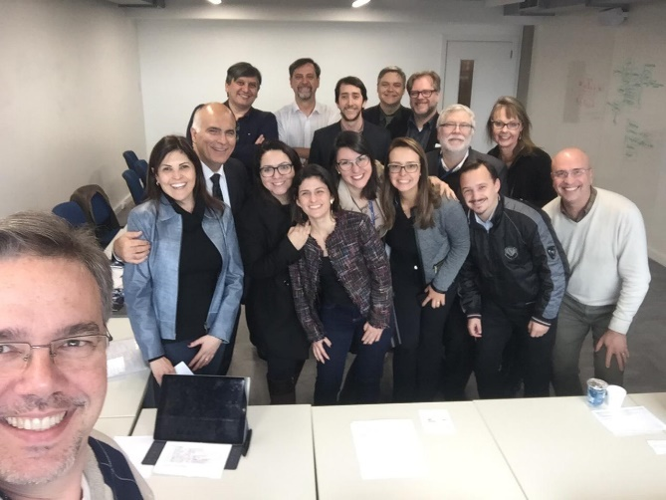

Slide 36
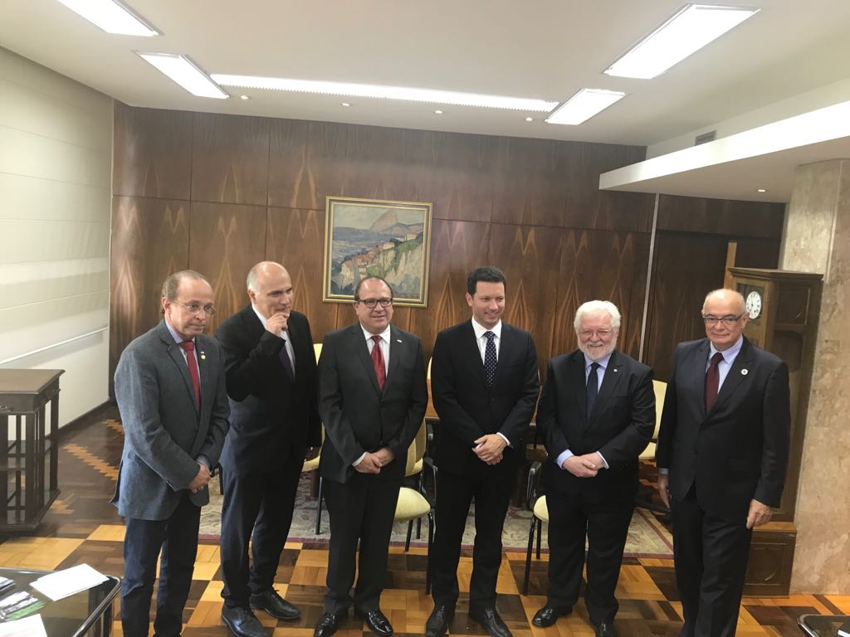
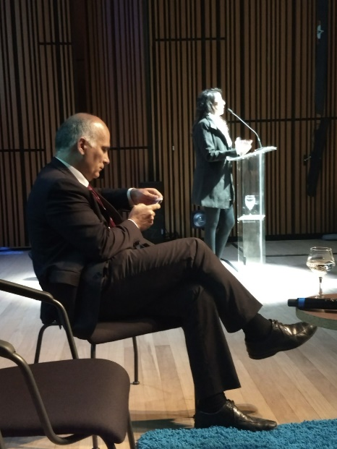
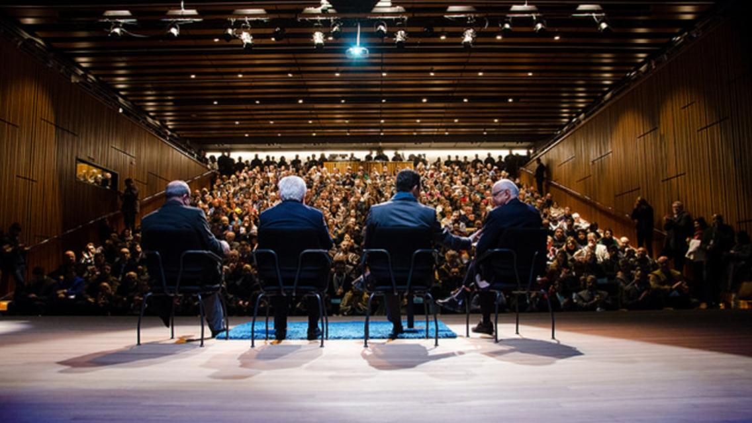
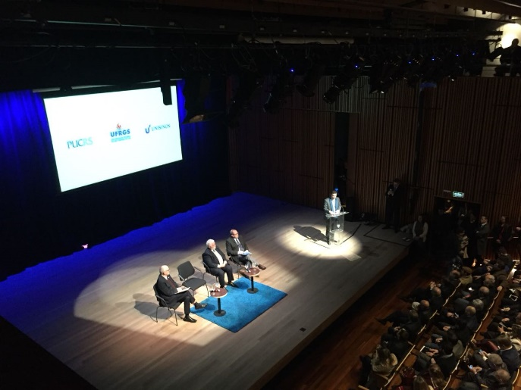

Slide 37
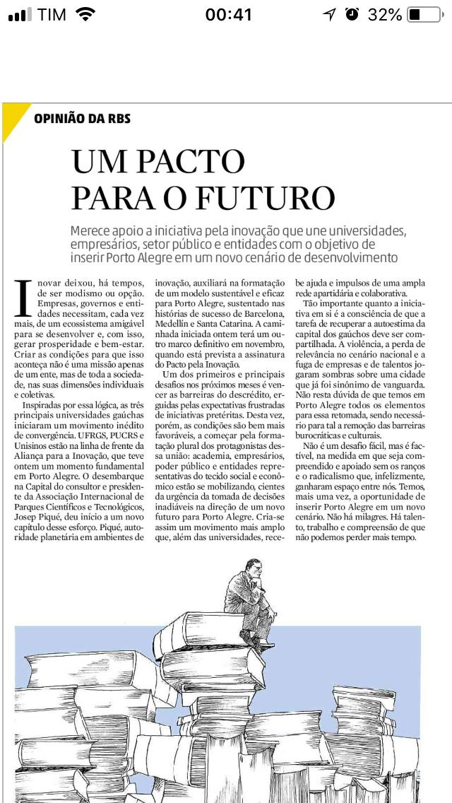
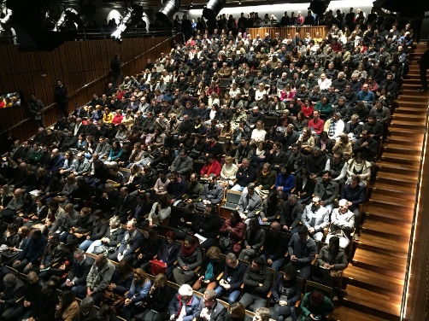
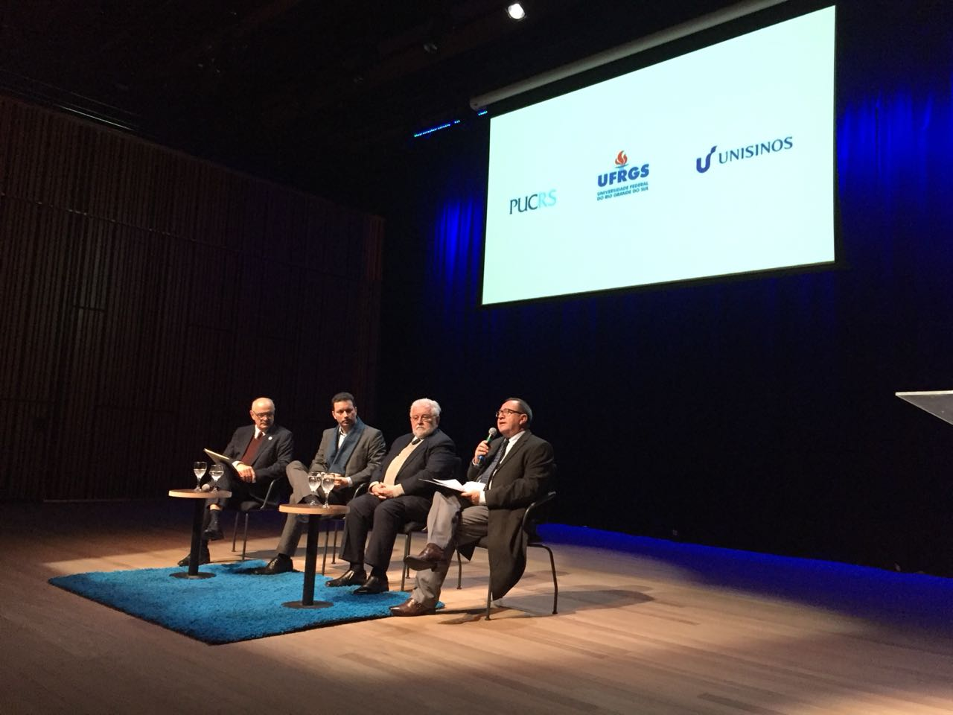
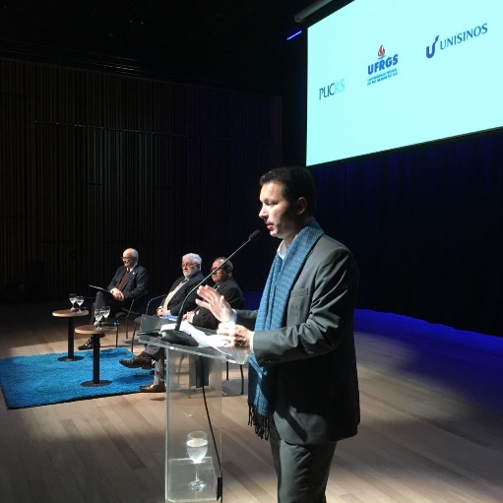

Slide 38
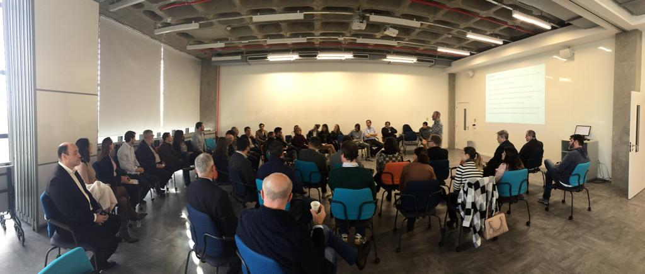
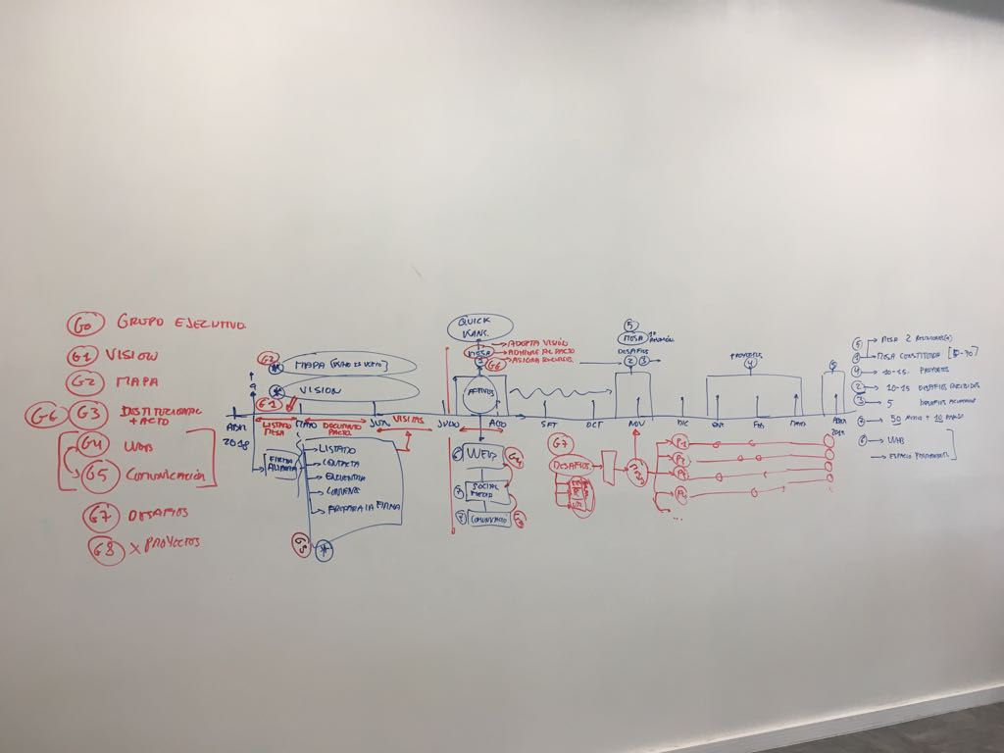
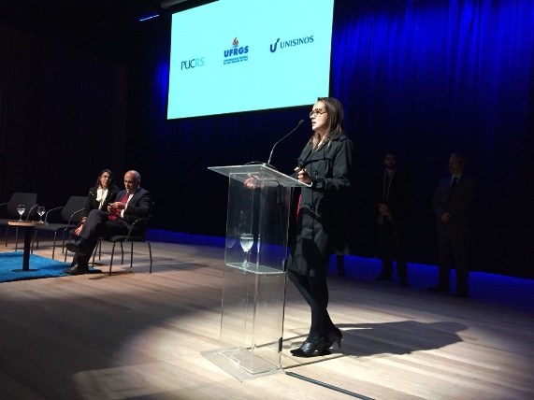
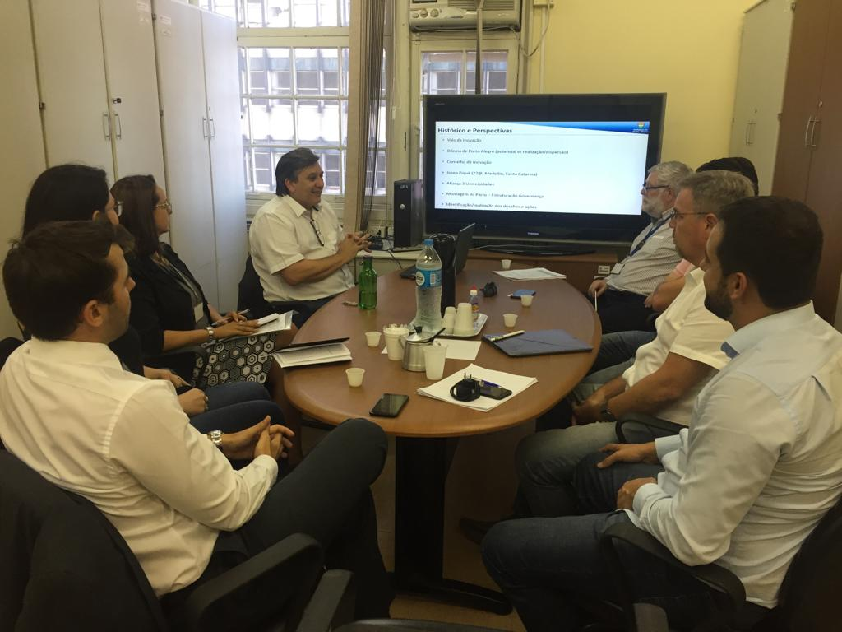

Slide 39
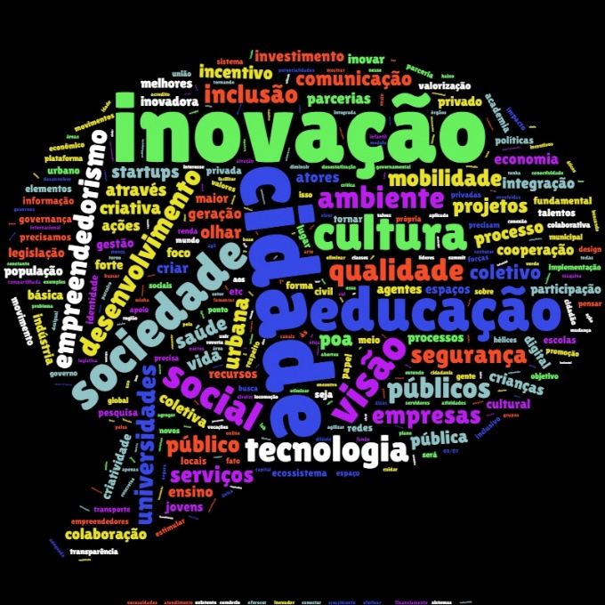
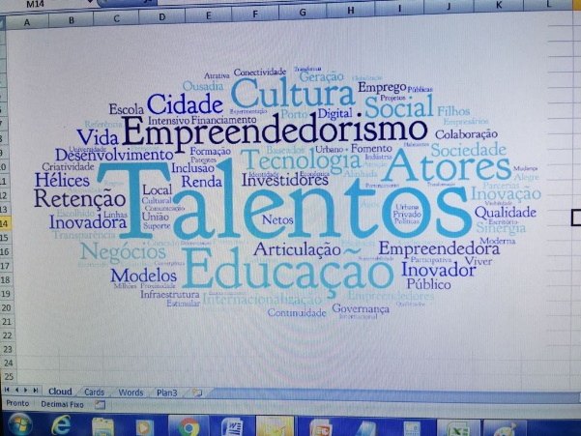

Slide 40
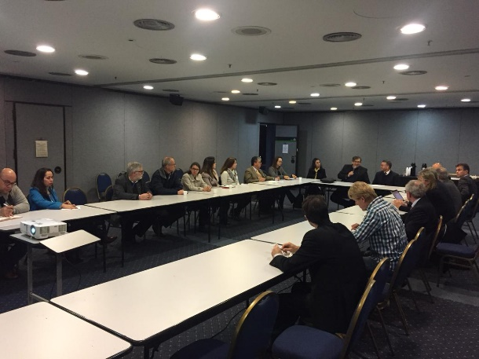
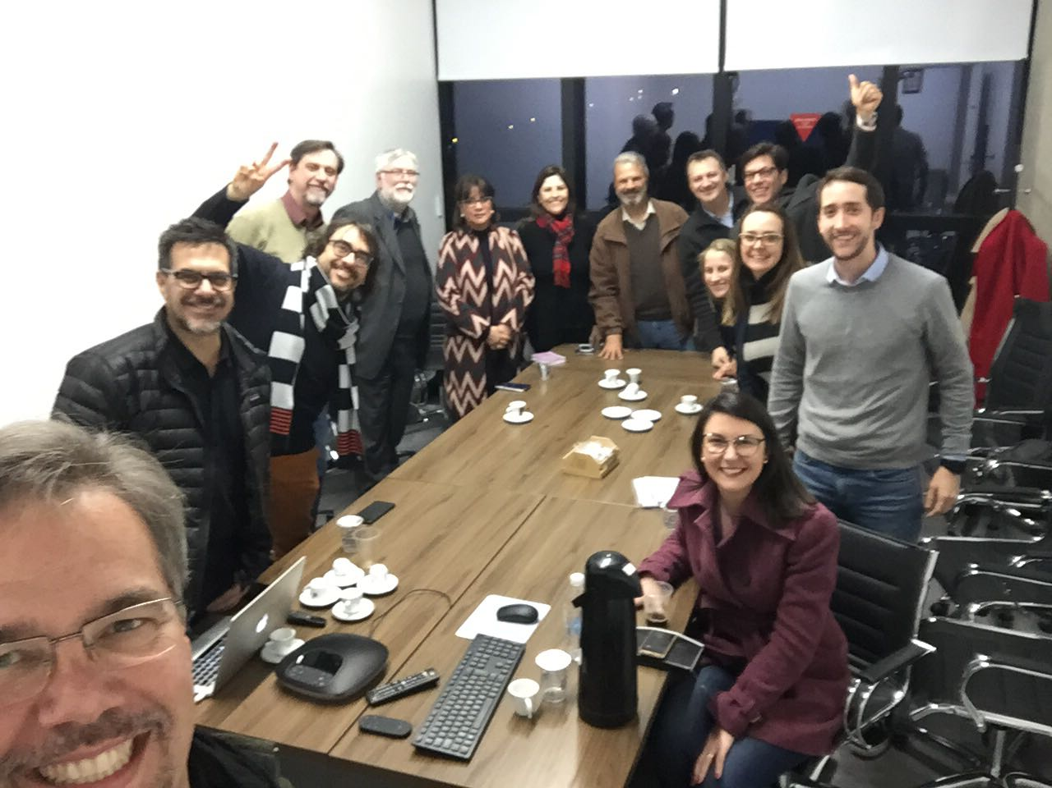
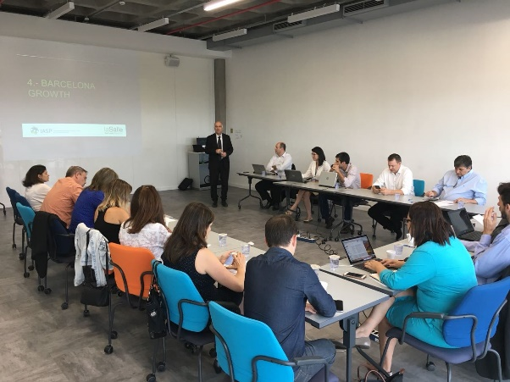
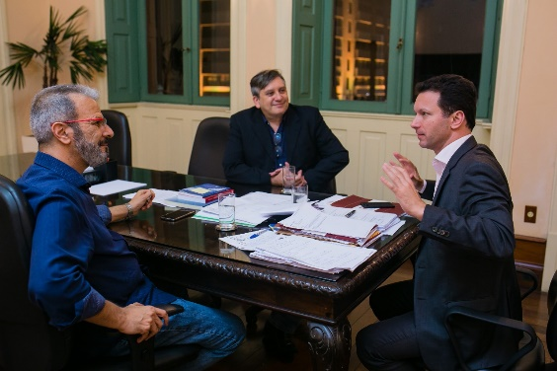

Slide 41
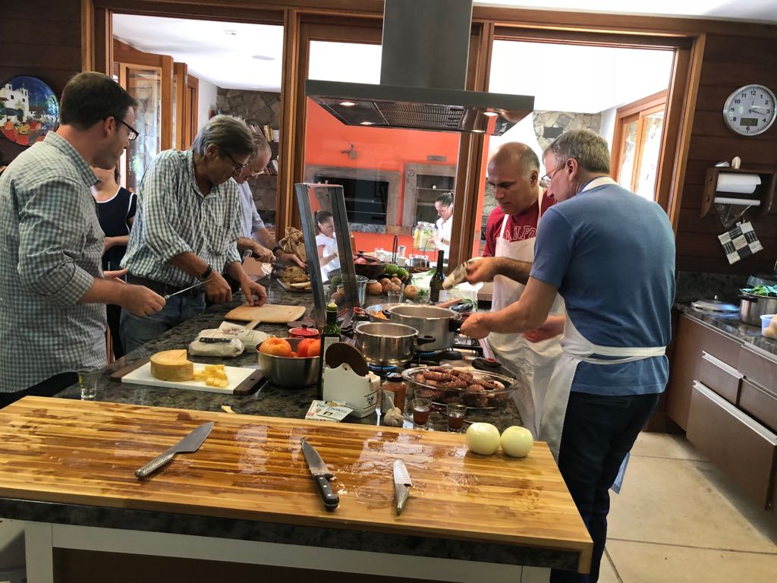
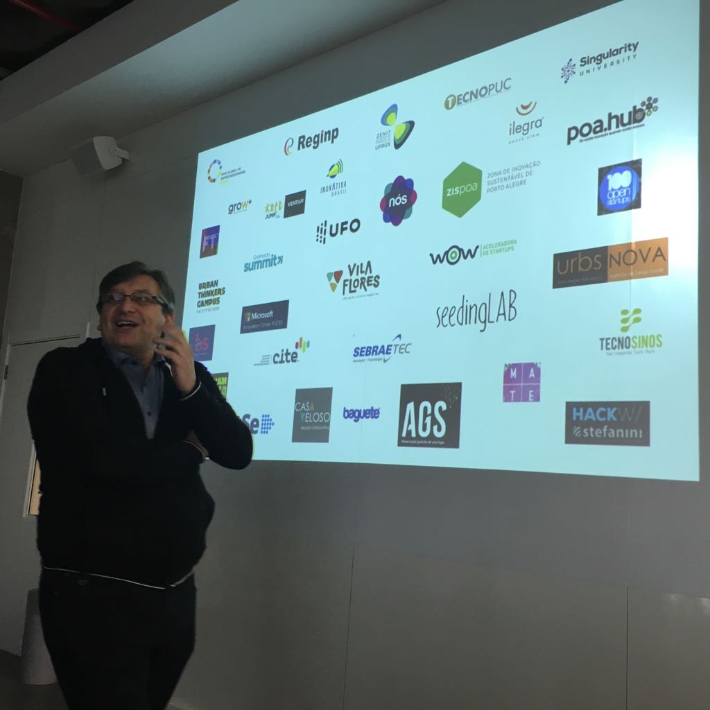
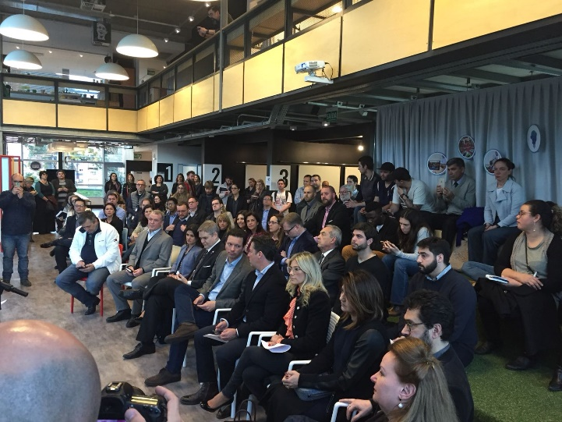
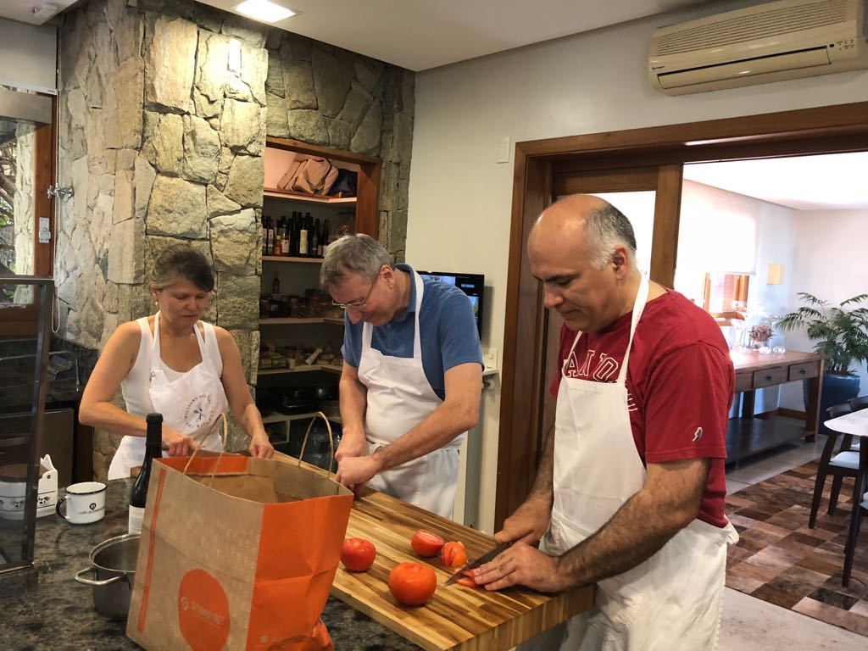

Slide 42
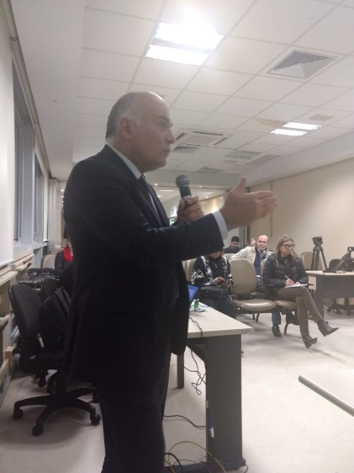
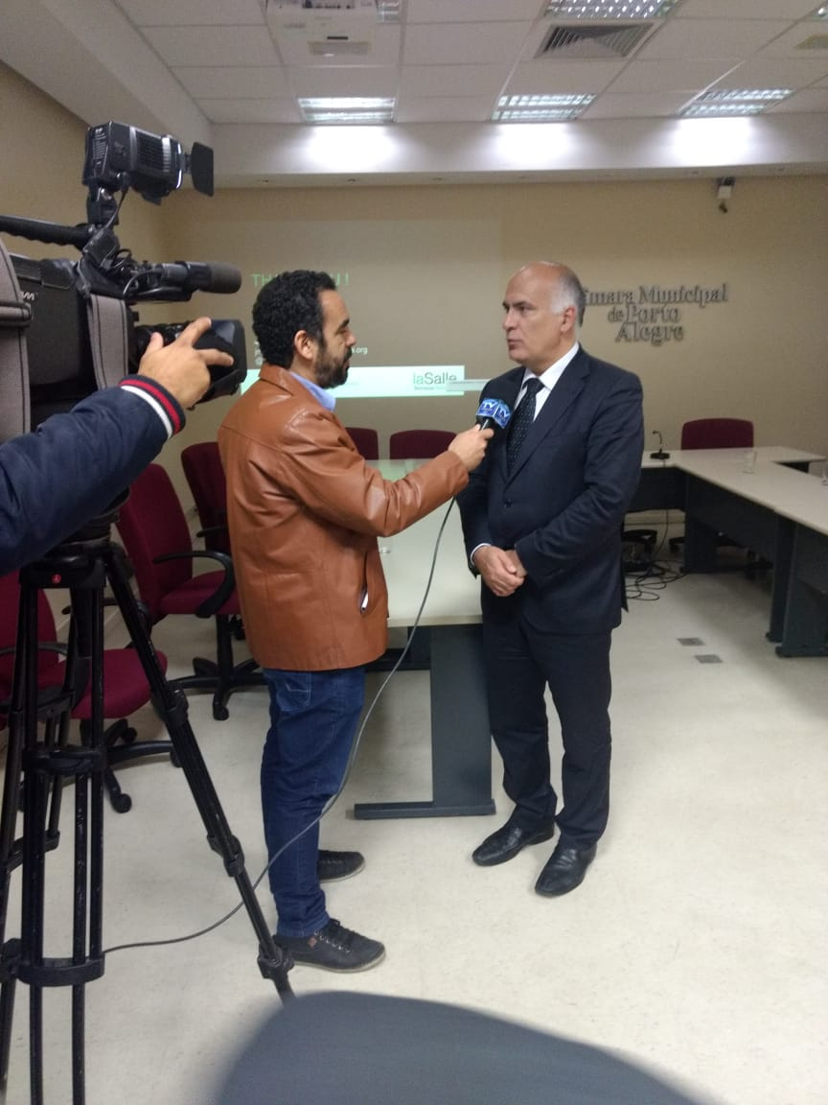

Slide 44
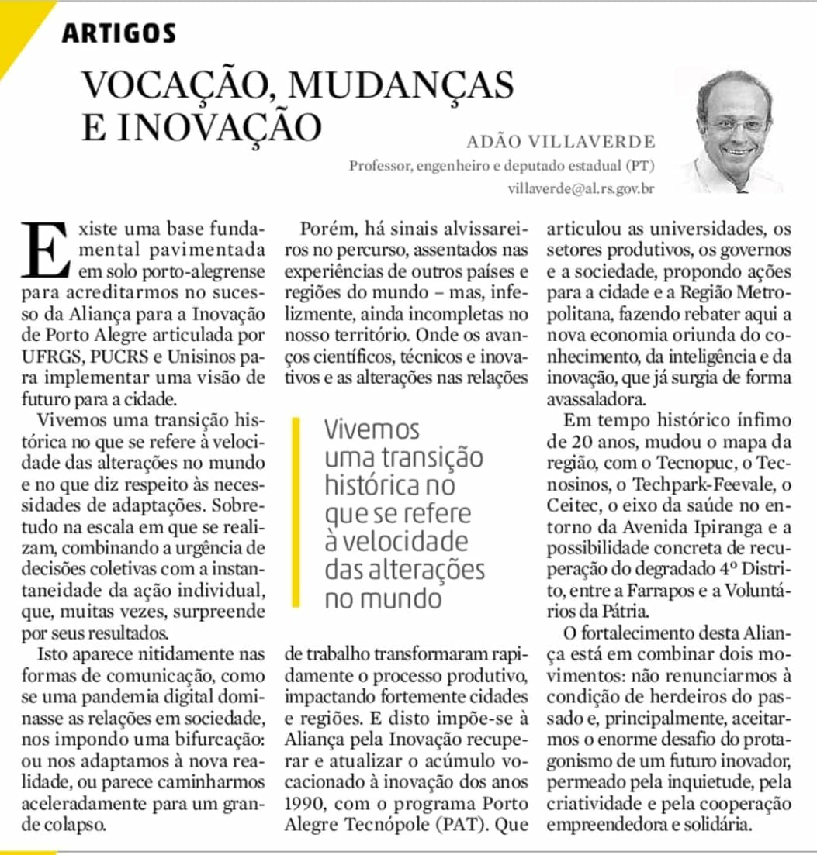
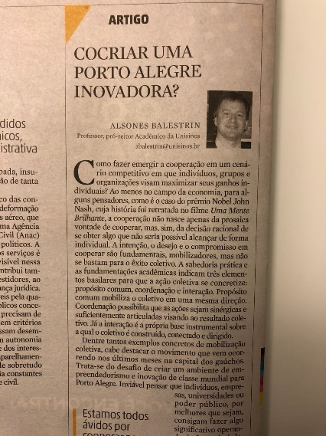

Slide 45
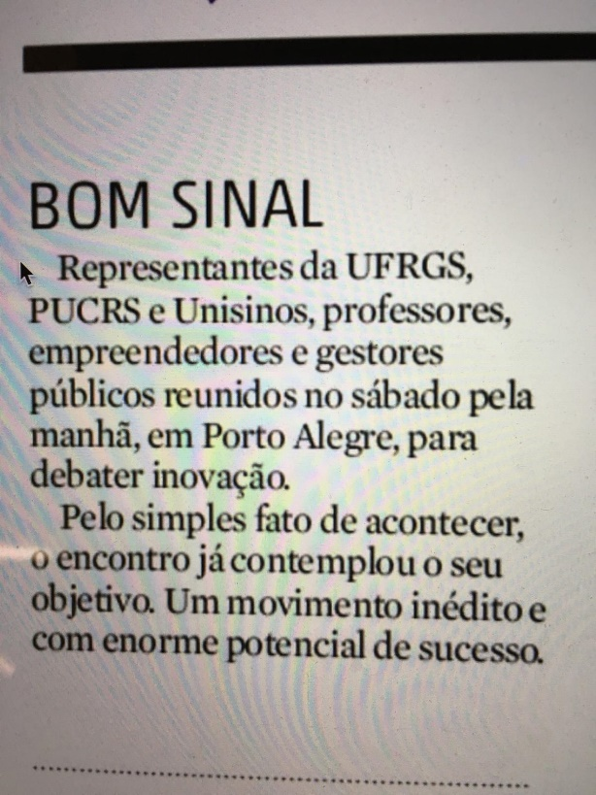
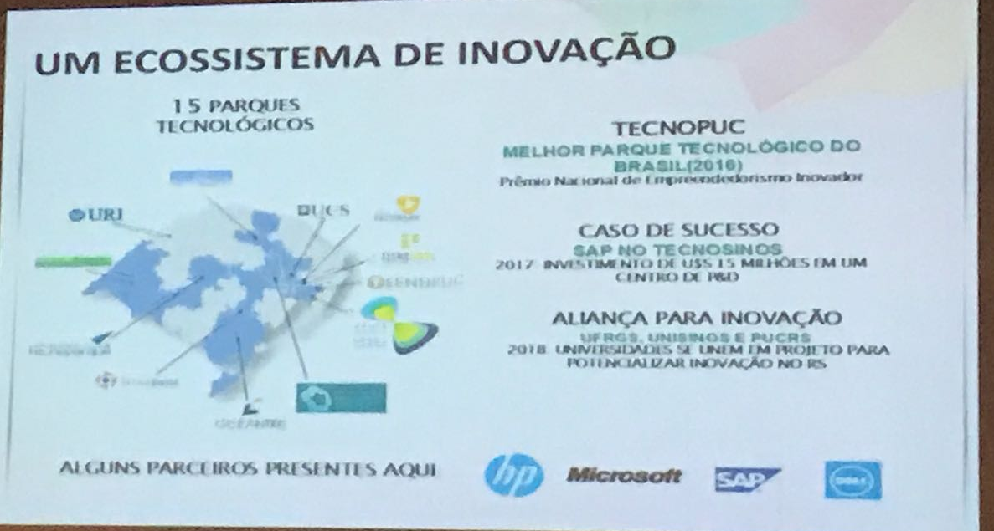
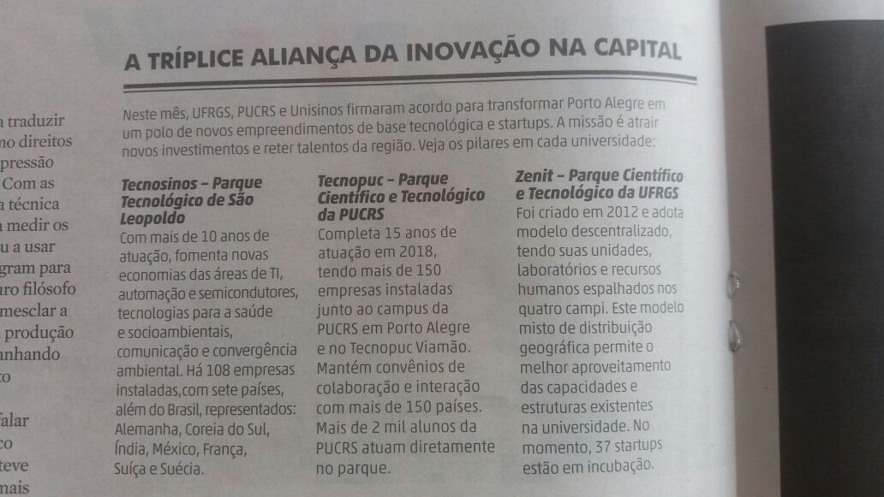

Slide 46
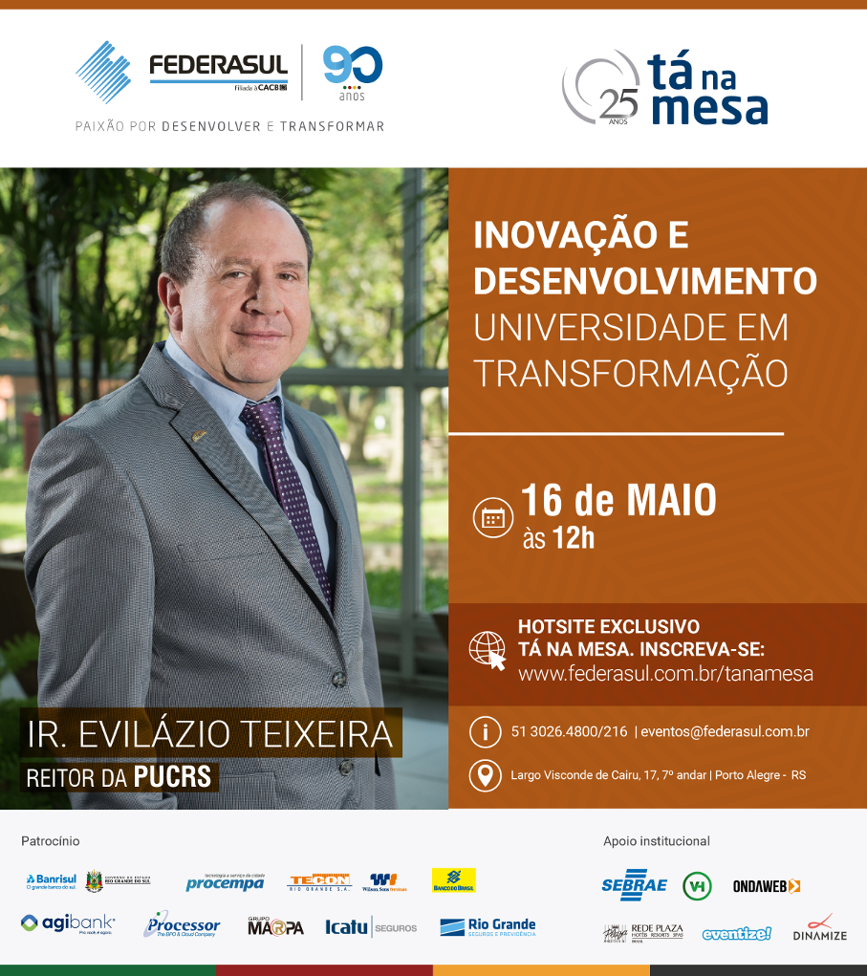

Slide 47
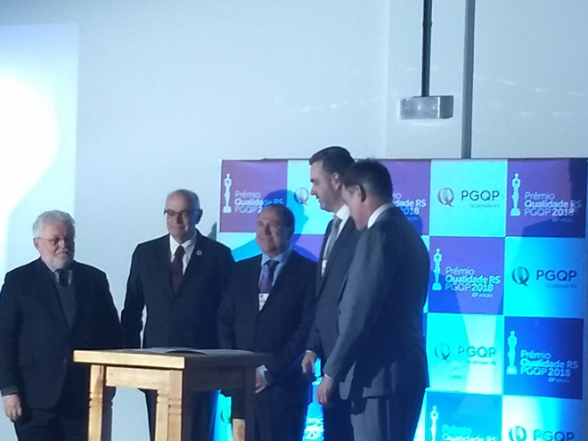

Slide 48
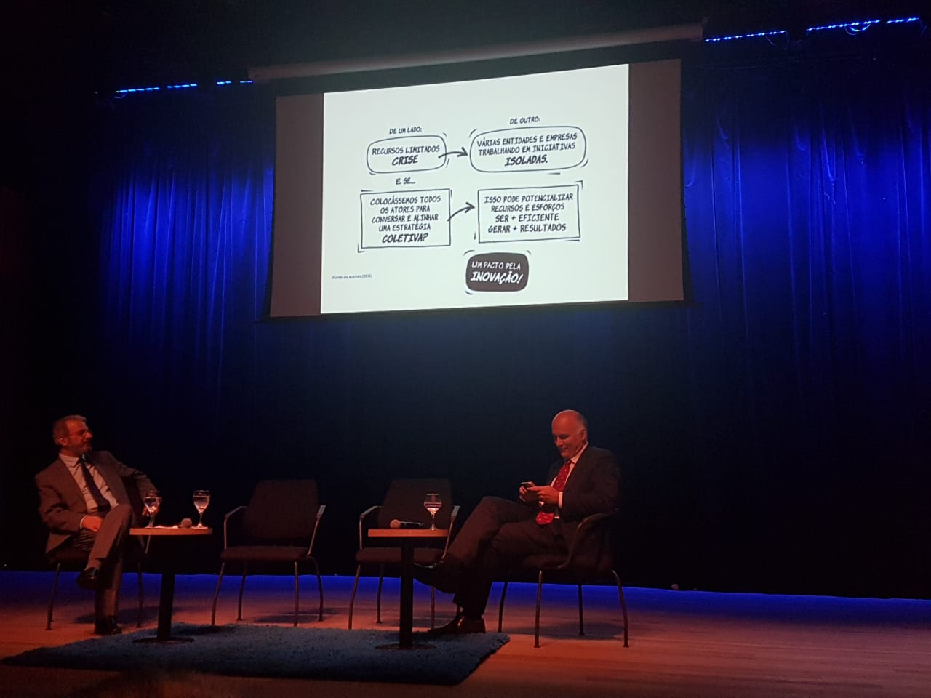
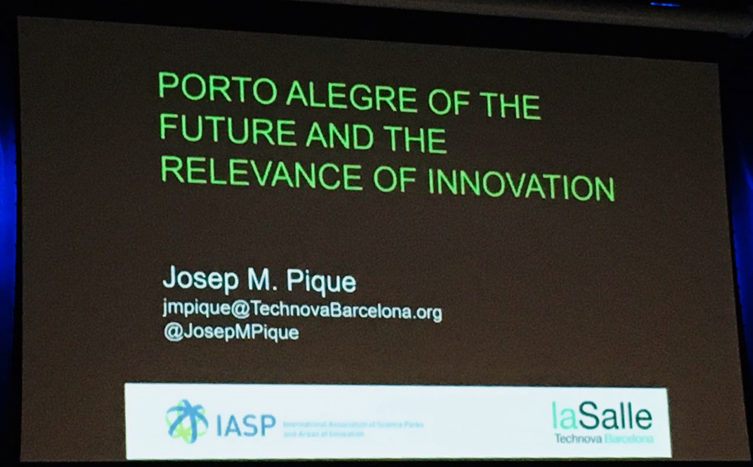

Slide 49
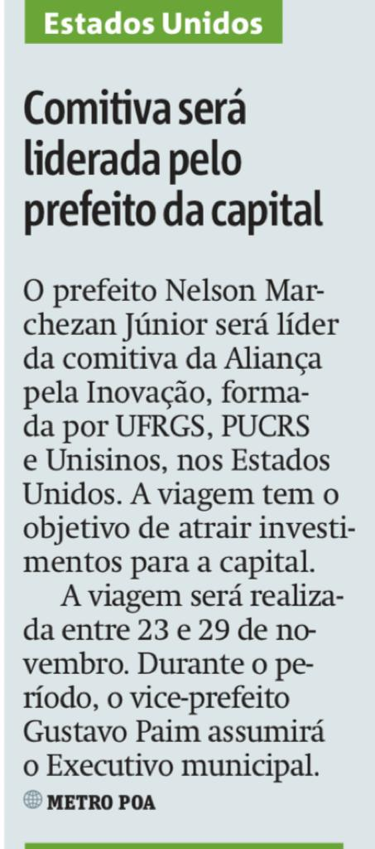
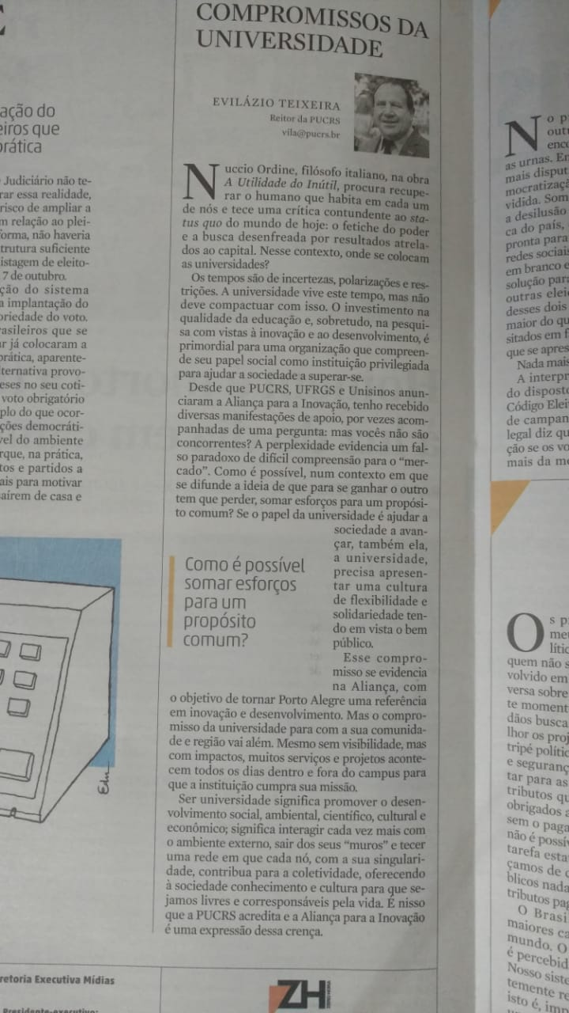

Slide 50
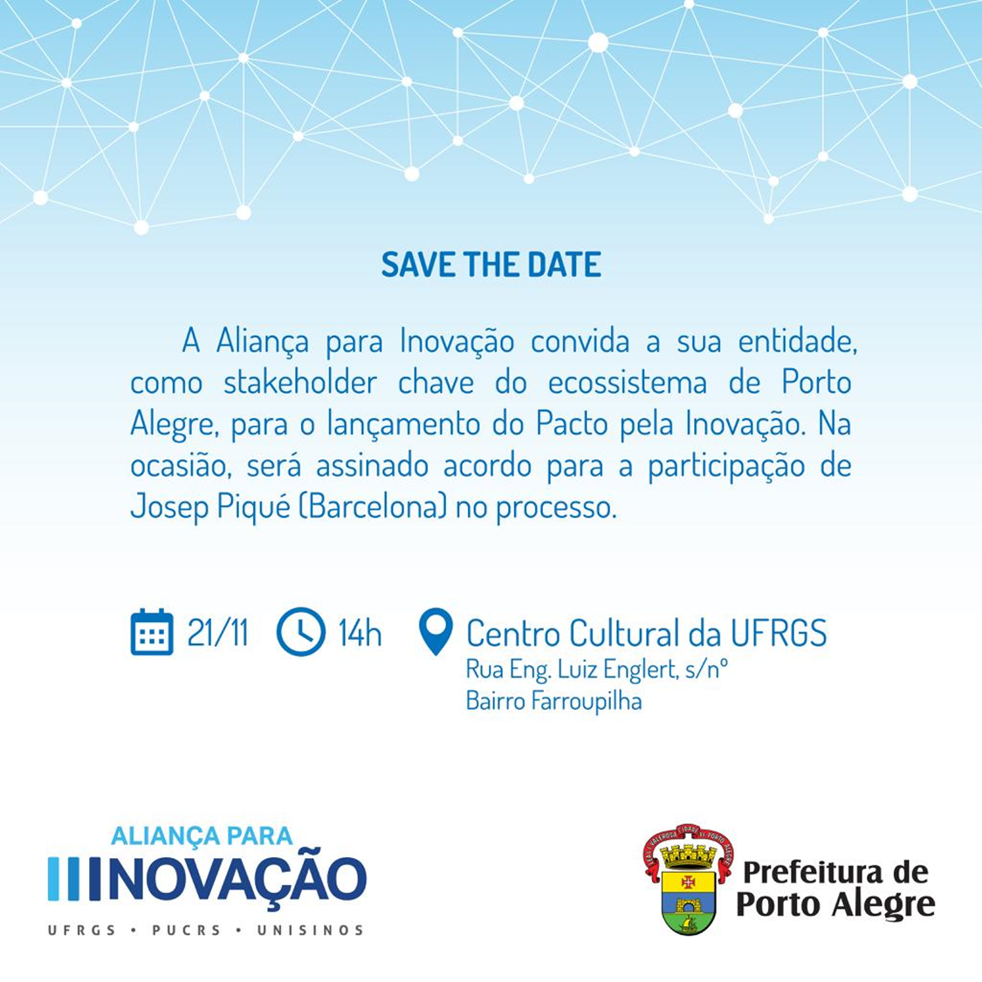

Slide 52
VI Fórum de Gestão e Inovação
do COMUNG

